Slide 1

分钟级 Crypto CTA
因子策略(v1)落地方案
Breakout × Vol Targeting × Funding Filter
量化策略研究团队
2026年1月

Slide 2

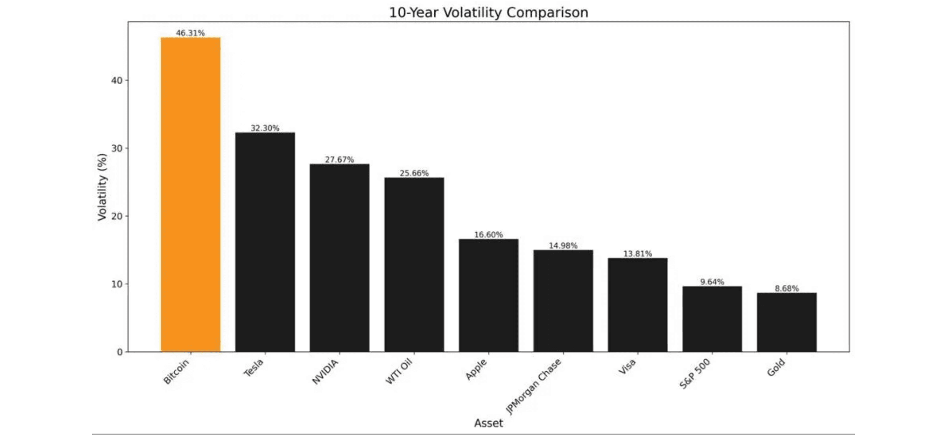
Crypto CTA策略在高波动市场中
具备天然优势
01. 趋势持续性
资产波动率对比 (Crypto vs Traditional)
CTA策略的核心收益逻辑建立在趋势的持续性之上。在高波动市场中，趋势段更明显、持续时间更长，为策略提供了充足的Alpha来源。
02. 市场特性匹配
BTC和ETH的年化波动率长期维持在60%-80%，远超传统资产。永续合约支持双向交易，24/7不间断运行消除了隔夜跳空风险。
03. 落地首选策略
相比高频做市和网格策略，CTA逻辑清晰、风险可控、对基础设施要求适中，是团队实现第一版可落地策略的最优选择。
数据来源: 历史波动率统计 (BTC vs S&P 500 vs Gold)
60-80%
15-20%
24/7
Crypto 年化波动率
股票市场 年化波动率
交易时间

Slide 3

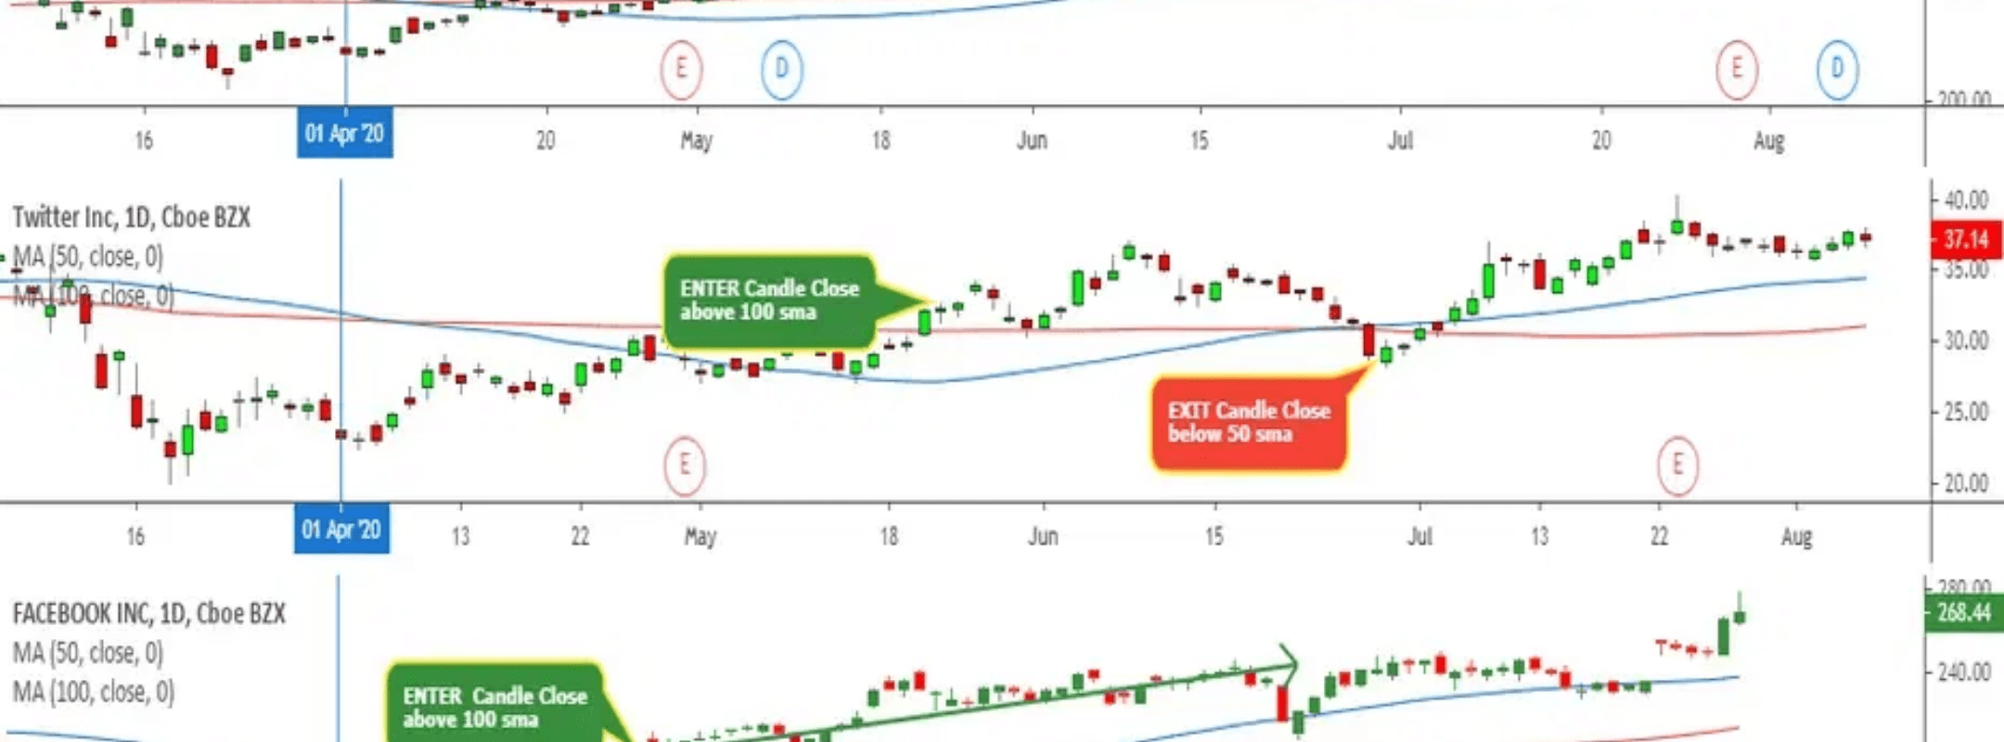
CTA趋势策略 ≠ 网格 ≠ 做市
OUR FOCUS
Trend Following
Mean Reversion
Market Making
CTA 趋势策略
网格策略
高频做市 (HFT)
方向性策略 (Momentum)。核心是识别趋势启动点并持有，收益来自趋势的持续性。
震荡套利。假设价格在特定区间内波动，低买高卖。在单边趋势中会面临亏损。
盘口级微观结构套利。提供流动性赚取买卖价差，对延迟和费率极度敏感。
持仓周期: 30分钟 ~ 12小时
持仓周期: 持续持仓 (依赖区间)
持仓周期: 秒级 ~ 分钟级
策略定位
我们不做HFT，不做震荡网格。
专注分钟级趋势CTA，捕捉中短期Alpha。

Slide 4

策略框架覆盖从数据到执行的
完整Pipeline
Step 01
Step 02
Step 03
数据层 Data
因子层 Factor
风险层 Risk
•
分钟K线 (1m OHLCV)
•
突破趋势因子 (Breakout)
•
ATR 波动率缩放
•
聚合5分钟 Bar (降噪)
→
•
核心Alpha来源
→
•
Vol Targeting 机制
•
Funding Rate (8h更新)
•
Donchian Channel 计算
•
动态调整仓位规模
•
Mark / Index Price
•
多空信号生成
•
Funding Carry 过滤
→
Step 04
Step 05
Step 06
组合层 Portfolio
执行层 Execution
监控层 Monitor
•
多币种风险平价
•
信号确认 (2 bars)
•
PnL 实时归因
•
1/Vol 加权分配
→
•
最小持仓期 (30m)
→
•
回撤控制 (Drawdown)
•
相关性分散
•
限频 (1次/小时)
•
风控触发报警
•
组合杠杆控制
•
滑点与手续费控制
•
系统延迟监控

Slide 5

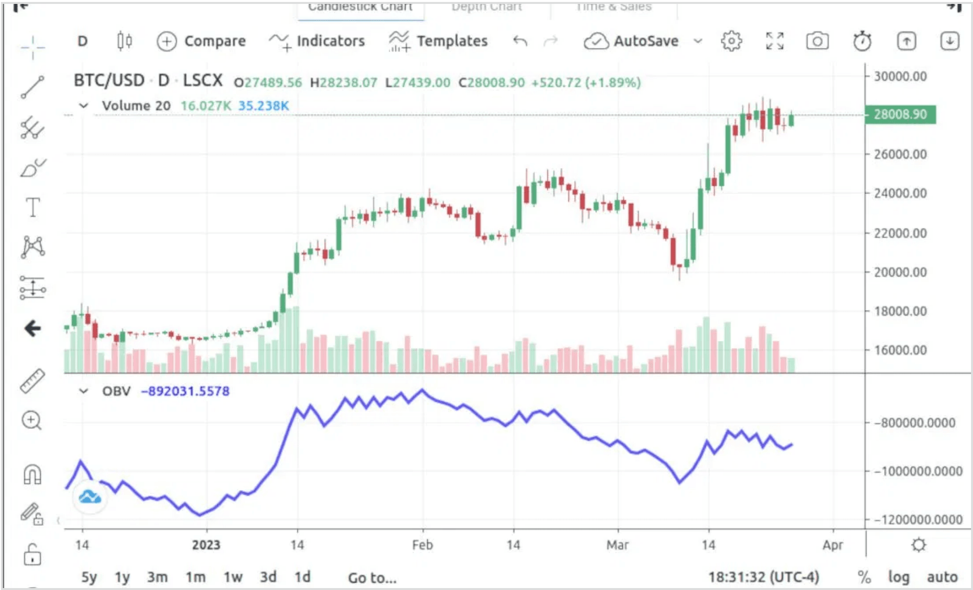
策略初期聚焦高流动性
永续合约标的
BTC
USDT.P
ETH
USDT.P
SOL
USDT.P
+ Top 5 Liquid Alts
Data Processing Strategy
从交易所接入 1分钟原始K线，
聚合为 5分钟 Bar 以降低噪声。
Required Data Fields
字段 (Field)
来源
频率
用途
OHLCV
Exchange API
1 min
因子计算
Funding Rate
Exchange API
8 hours
Carry 过滤
Mark / Index
WebSocket
Real-time
实盘风控
Example: OHLCV & Volume Data Structure

Slide 6
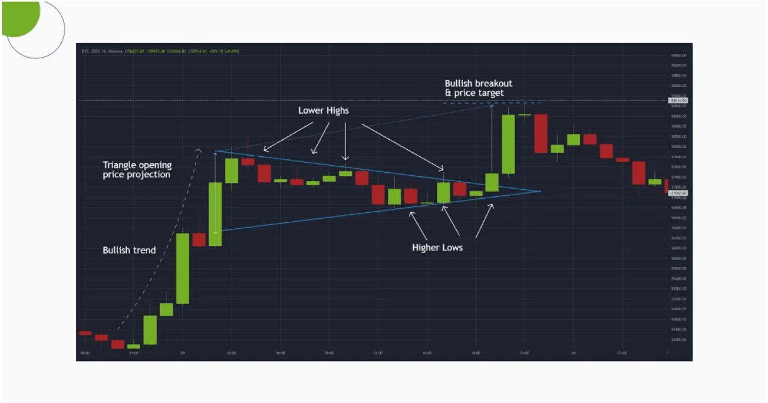
Donchian Channel突破因子
捕捉趋势启动信号
基于海龟交易法则的经典时间序列CTA因子。通过计算过去L根K线的最高/最低价构建通道，价格突破即视为趋势启动。
# 定义通道
Upper = MAX(High, L_entry)
Lower = MIN(Low, L_entry)
# 入场信号
IF Close(t) > Upper(t-1): LONG
IF Close(t) < Lower(t-1): SHORT
示意图：价格突破阻力位（上沿）确认趋势启动。策略在突破点跟随入场，在趋势反转触及反向通道时离场。
# 出场信号
Long Exit: Close < MIN(Low, L_exit)
为什么使用5分钟Bar？
Short Exit: Close > MAX(High, L_exit)
相比1分钟数据，5分钟聚合K线能有效过滤盘口微观噪声，提高突破信号的信噪比，同时保留足够的入场时效性。
L_entry (入场周期)
L_exit (出场周期)
72 (6小时)
24 (2小时)

Slide 7
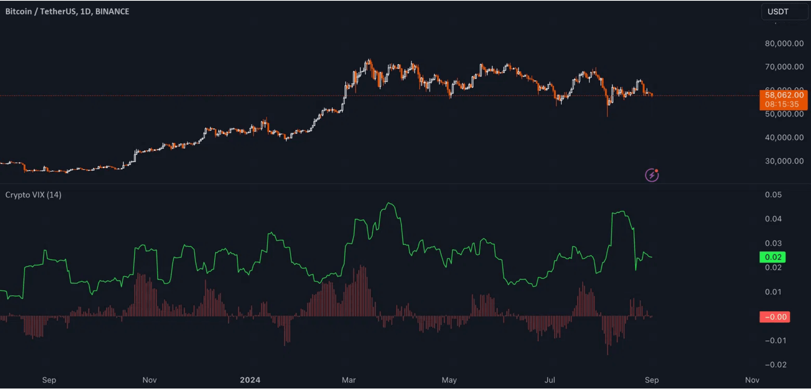
ATR波动率因子是回撤控制的
核心机制
01. 波动率缩放 (Volatility Scaling)
分钟级CTA必须根据市场状态动态调整仓位。在Crypto市场，波动率剧烈变化，固定仓位会导致不可控的回撤。
ATR_t = EMA(TrueRange, n=72)
# 6小时周期
sigma_t = ATR_t / close_t
# 标准化波动率
02. 风险逆向机制
仓位与波动率成反比关系。当市场恐慌（ATR飙升）时，策略自动降低仓位；当市场平稳时，策略提高仓位以充分利用资金。
核心逻辑
波动率决定规模，趋势决定方向。
Risk determines Size, Trend determines Direction.

Slide 8

Vol Targeting实现组合层面的
风险目标控制
核心机制
Target Portfolio Volatility
趋势因子决定方向 (+1 / -1)
波动率因子决定规模 (Size)
12%
POSITION SIZING FORMULA
组合年化波动率目标。在保持进攻性的同时，确保回撤可控 (对应月波动率 ~3.5%)。
w_{i,t} = clip( k / σ_{i,t}, 0, w_{max} ) × dir_{i,t}
Max Symbol Weight
w_{i,t}
目标仓位权重
0.6
σ_{i,t}
标准化波动率 (ATR/Price)
k
波动率缩放系数
dir_{i,t}
趋势方向信号 (+1/-1/0)
单币种权重上限 (w_max)。防止单一标的风险过度集中，即使在低波动时期。
动态调整逻辑
Target Range
仓位与波动率成反比。
市场波动加剧 → 自动减仓
市场趋于平稳 → 自动加仓
10% - 15%
允许的波动率浮动区间。

Slide 9

Funding Rate过滤因子是
Crypto市场的特有增强
Market Crowding Indicator
永续合约的Funding Rate反映了多空力量的对比。极端费率意味着市场极度拥挤，趋势可能接近尾声或面临剧烈回调。
v1 过滤逻辑
±0.03%
Threshold (8h)
Cost of Carry
# Long Position Check
IFfunding_rate > 0.0003:
target_pos = target_pos * 0.5
# Short Position Check
IFfunding_rate < -0.0003:
target_pos = target_pos * 0.5
Funding Rate本质上是持仓成本。当费率方向与持仓方向不利时，高昂的资金费用会迅速侵蚀趋势策略的Alpha收益。
Cost Impact Example
Funding = +0.1% / 8h
Annualized Cost ≈ 109%
* 当费率极端不利时，系统自动降杠杆或禁止开新仓，优先保护本金。

Slide 10
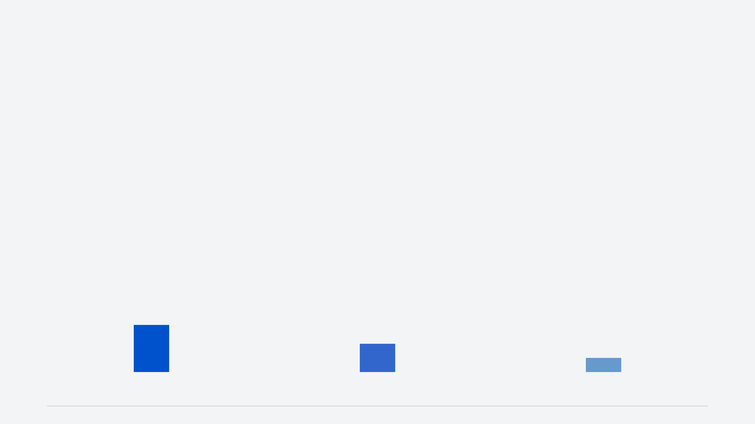
多币种组合通过风险平价
实现分散化
多市场分散 (Diversification)
风险平价 (Risk Parity)
不同币种的趋势启动和持续性存在差异，组合能降低单一标的风险并提升策略稳健性。
通过波动率倒数加权，使各标的对组合的风险贡献更均衡，避免高波动资产过度占比。
a_{i} = (1 / σ_{i}) / Σ(1 / σ_{j})
简化风险平价逻辑：
先算风险权重 a_{i}，再乘以信号权重 w_{i,t} 得到最终持仓。
pos_{i,t} = a_{i} × w_{i,t}
权重分配示意 (Inverse Volatility Weighting)
BTC (Low Vol)
ETH (Med Vol)
ALT (High Vol)
Weight: High
Weight: Medium
Weight: Low

Slide 11

执行层约束是分钟级策略
盈利的关键
分钟级策略对交易成本极度敏感。必须通过严格的执行约束，大幅降低交易频率，防止手续费和滑点吞噬理论收益。
最小持仓期
Min Holding Period
30 min
信号确认
Signal Confirmation
2 Bars
开仓后30分钟内（6根K线）禁止平仓或反向开仓。
突破信号必须连续2根5分钟Bar确认后才执行。
目的：过滤高频噪声和盘口抖动，防止策略在震荡中反复止损。
目的：牺牲少量入场时效性，换取更高的信号胜率，避免假突破。
交易限频
Rate Limit
1 / Hour
成本模型
Cost Analysis
Critical
单币种每小时最多允许一次换仓操作。
必须在回测中扣除真实成本。若不控制频率，成本将呈指数级增长。
Exchange Fees (Taker)
~0.05%
Est. Slippage
~0.02%
目的：强制策略捕捉较大级别的趋势，作为成本控制的最后一道防线。
Total Round-Trip Cost
~0.14%

Slide 12
多层风控体系确保策略
风险可控
Layer 01
动态ATR止损机制
Trigger Condition
单笔止损
回撤 > 2.5 × ATR
→ 强制平仓
根据市场波动率自动调整止损宽度，防止单次交易造成过大亏损。
Layer 02
日内回撤控制: 当日净值回撤超过阈值，快速降低仓位。
Trigger Condition
组合止损
日: < -3% (仓位×0.3)
周: < -8% (停开仓24h)
周度熔断机制: 连续亏损触发交易暂停，强制复盘。
系统级风控
Trigger Condition
Layer 03
预警线触发
→ 禁止开新仓
强平保护
限制最大杠杆倍数，使用 Reduce-only 模式，实时监控维持保证金率。

Slide 13

策略参数配置化支持
快速迭代
strategy_v1_config.yaml
YAML
一致性保障 (Consistency)
# --- Data Parameters ---
bar_interval:"5m"
# --- Factor Parameters (Donchian) ---
L_entry:72# 6 hours
L_exit:24# 2 hours
# --- Risk Parameters ---
atr_len:72
target_vol:0.12
max_symbol_weight:0.6
funding_threshold:0.0003
stop_atr_multiplier:2.5
# --- Execution Parameters ---
confirm_bars:2
min_hold_time:"30m"
max_trades_per_hour:1
回测引擎与实盘交易系统加载同一份配置文件，彻底消除"回测过度拟合、实盘参数偏差"的风险。
版本管理 (Version Control)
将YAML文件纳入Git管理。每一次参数调整都有迹可循，支持随时回滚到历史表现最佳的参数组合。
敏捷迭代 (Agility)
支持A/B测试。无需修改代码逻辑，仅需替换配置文件即可并行运行多组参数，加速策略优化。
"Code defines Logic, Config defines Behavior."
代码定义逻辑，配置定义行为。

Slide 14
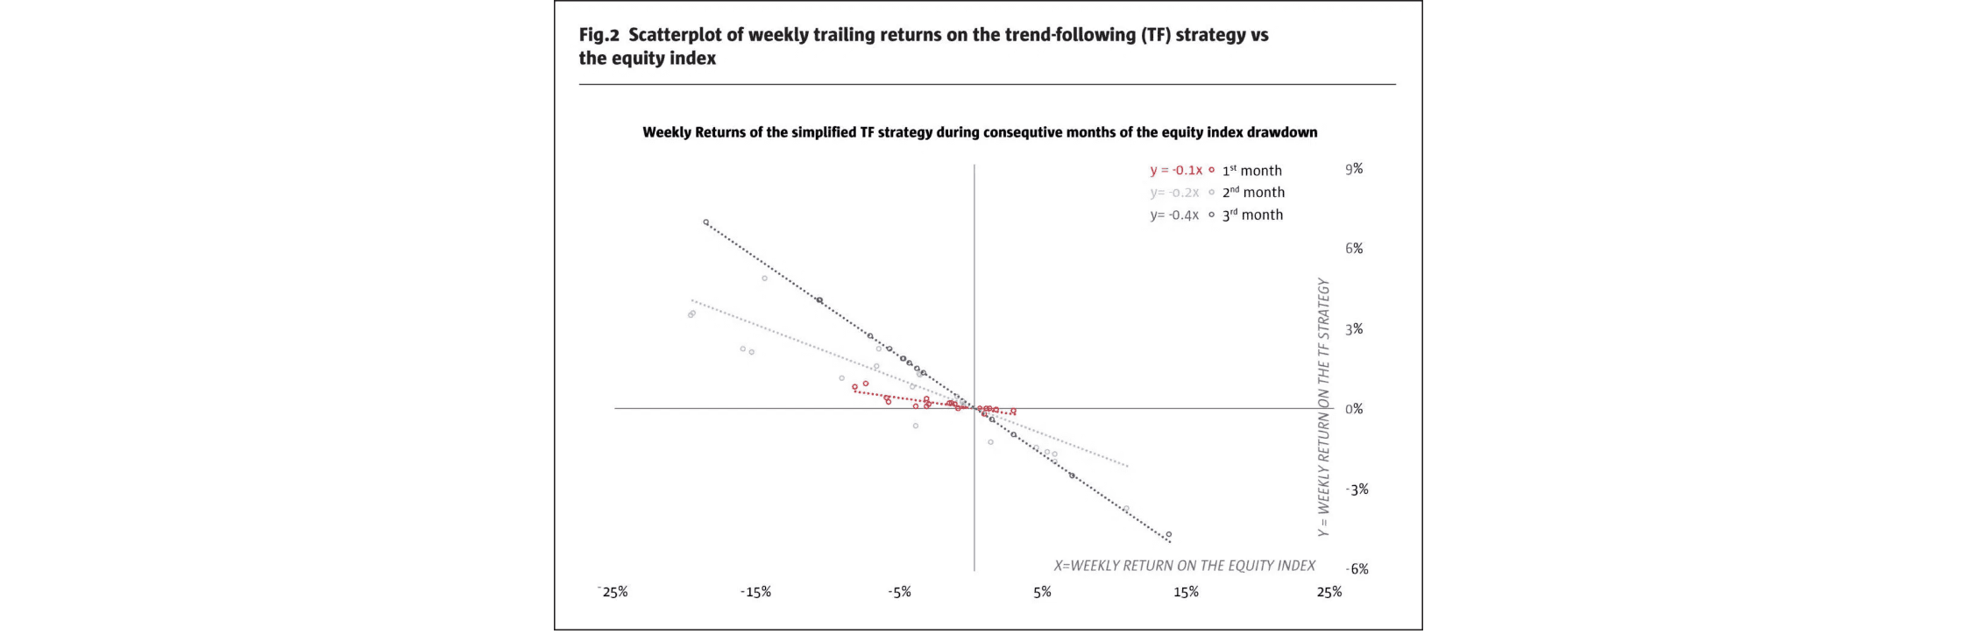
回测评估需要覆盖收益、
风险和归因三个维度
收益维度 Return
风险维度 Risk
归因维度 Attribution
Sharpe Ratio
> 2.0
Max Drawdown
< 15%
Win Rate
40% - 45%
Calmar Ratio
> 3.0
Volatility
Target 12%
P/L Ratio
> 1.5
Ann. Return
Target 50%+
Worst Day
< 3%
Long/Short
Balanced
Robustness Check
单一参数的回测结果往往具有欺骗性。必须进行参数敏感性测试（Parameter Sensitivity）和成本压力测试。
Cost Sensitivity Test
测试手续费从 0.02% 提升至 0.08% 时，策略是否仍能保持正收益。若在 0.05% 时失效，则策略鲁棒性不足。
Figure: Weekly Return Distribution Analysis (Scatterplot)

Slide 15

两周MVP落地计划
聚焦核心功能
Week 01
Week 02
Infrastructure & Research
Execution & Production
Days 1-2: Data Pipeline
Days 6-8: Execution System
接入交易所K线数据 (CCXT)
开发实盘交易Executor
构建本地数据库 (HDF5/CSV)
实现风控模块 (Risk Manager)
数据清洗与Funding Rate对齐
对接钉钉/Telegram报警推送
Days 3-5: Strategy Engine
Days 9-10: Testing & Go-Live
实现Donchian Channel + ATR因子
Paper Trading (模拟盘) 运行24h
开发向量化回测框架
系统压力测试与异常恢复演练
参数敏感性分析与定参
v1.0 正式实盘上线
Project Milestone
Target: Automated Trading System v1.0 Live

Slide 16
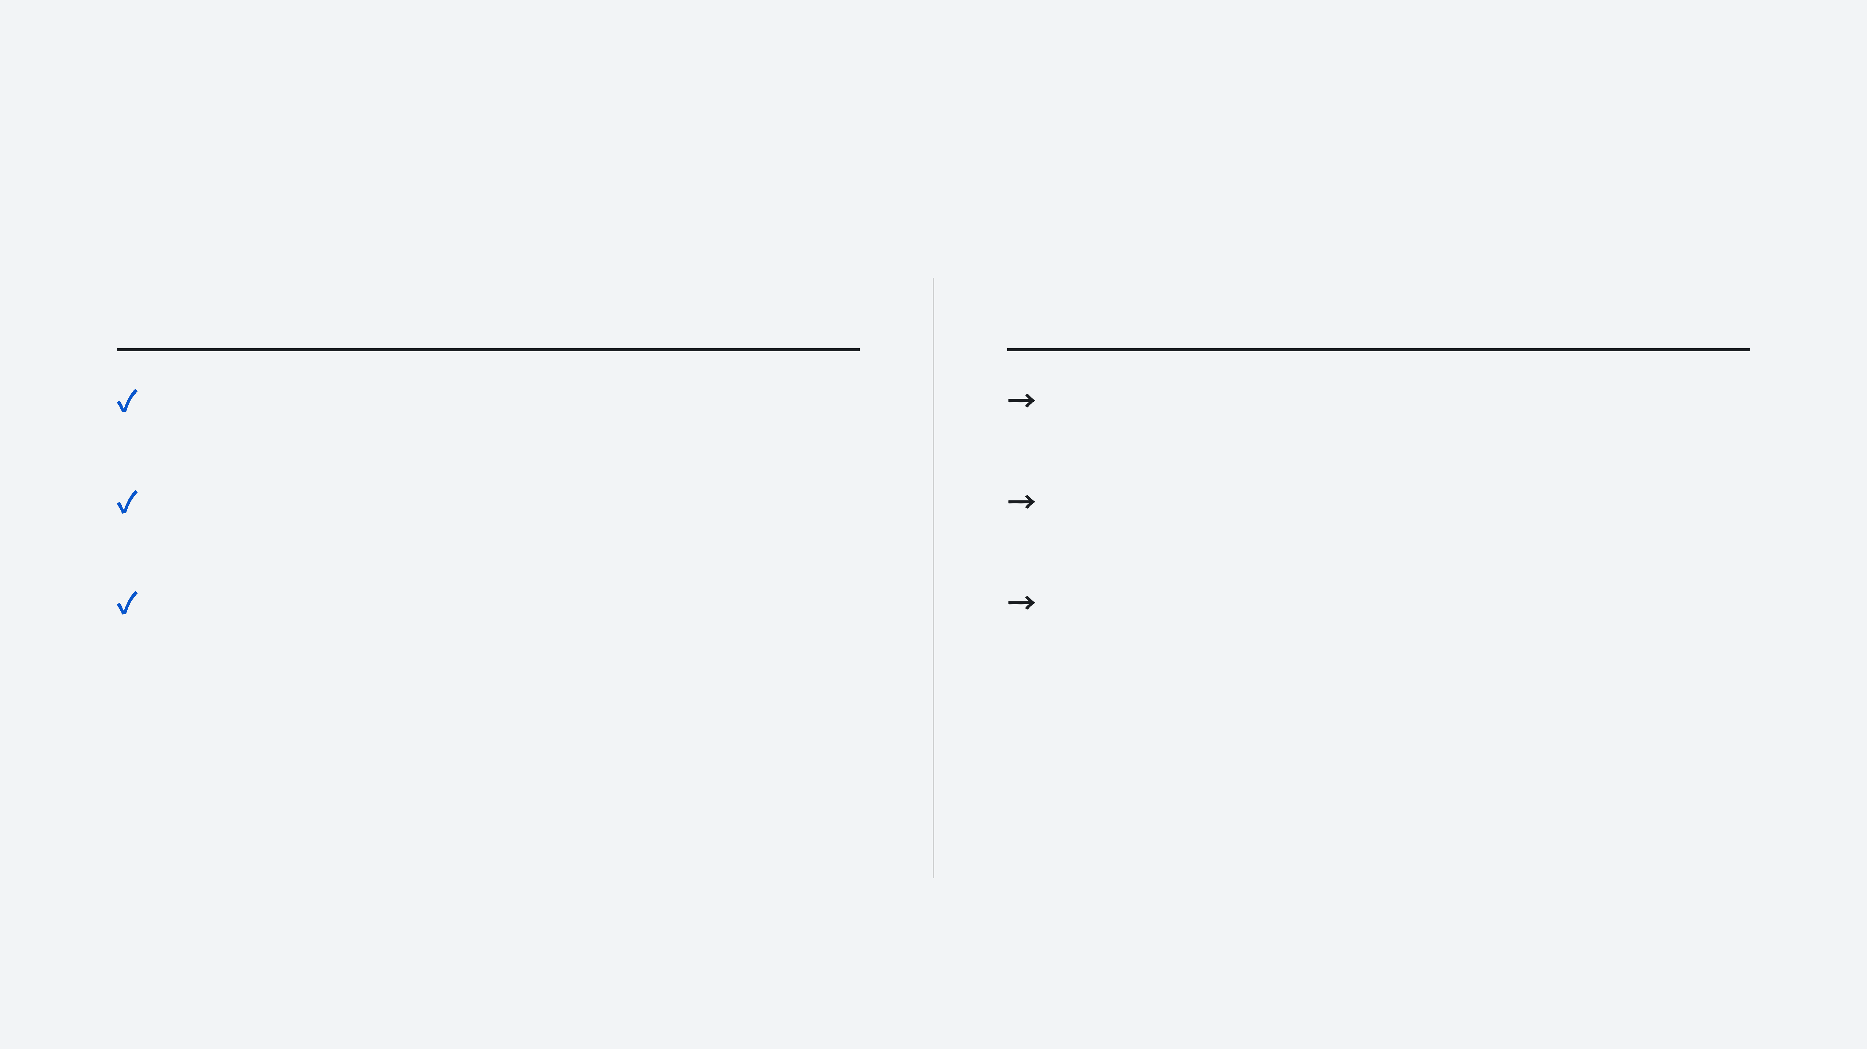
v1策略是可落地的第一步，
后续可持续迭代
Current
v1.0 Foundation
Future
v2.0 Evolution
✓
规则驱动 (Rule-based)
→
多因子融合 (Multi-Factor)
逻辑透明，参数可控，避免过度拟合。
引入期限结构(Term Structure)、偏度(Skew)及链上数据因子。
✓
基础设施完备
→
机器学习赋能
完成数据流、风控层、执行层的标准化搭建。
使用LightGBM/LSTM进行动态权重分配和信号过滤。
✓
捕捉核心Beta
→
精细化执行
专注于捕捉Crypto市场最显著的动量效应。
开发TWAP/VWAP算法，进一步降低冲击成本。
Start with Robustness, Scale with Intelligence.
CRYPTO CTA STRATEGY ROADMAP

